Slide 1
▶
YouTube 急上昇ランキング
TOP 5
2026年08月01日
ずんだもんと一緒に見ていくのだ！

Slide 2
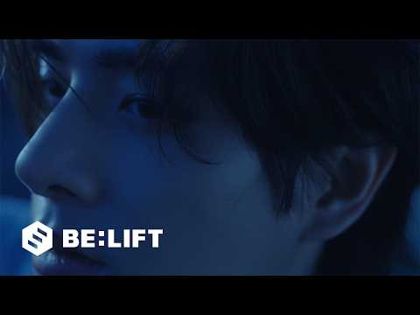
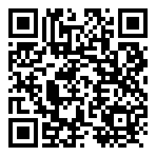
#5
ENHYPEN (엔하이픈) 'THE SIN : BLISS' Trailer…
📺 HYBE LABELS
👁 29万回 👍 6万
▲ QRコードで視聴

Slide 3
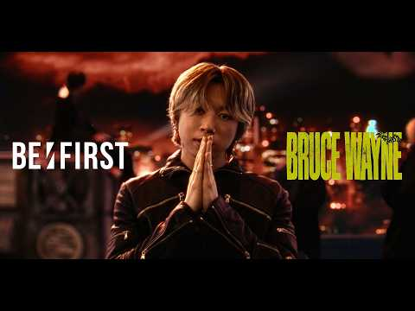
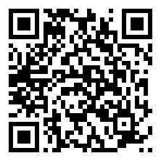
#4
BE:FIRST / BRUCE WAYNE feat. Flo Milli, …
📺 BE:FIRST Official
👁 118万回 👍 5万
▲ QRコードで視聴

Slide 4

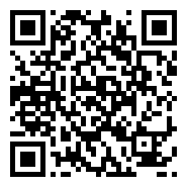
#3
【マインクラフト】遺跡に来たら呪われて4人合体してしまいました【日常組】
📺 日常組
👁 52万回 👍 1万
▲ QRコードで視聴

Slide 5
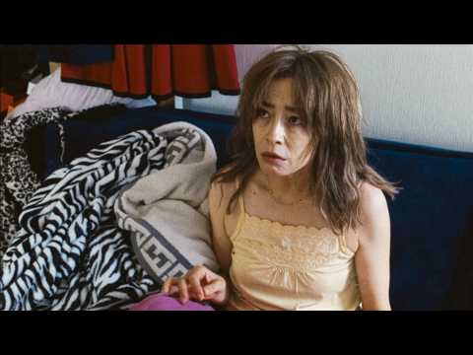
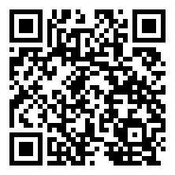
#2
【宮沢りえ】息子・北村匠海へ注ぐ絶望と慈愛の20年／映画『しびれ』予告編
📺 moviecollectionjp
👁 15万回 👍 447
▲ QRコードで視聴

Slide 6

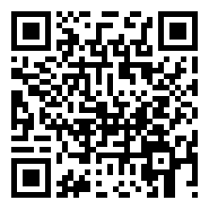
🏆 NO.1 🏆
Mrs. GREEN APPLE「Brand New」Official Musi…
📺 Mrs. GREEN APPLE
👁 93万回 👍 7万
▲ QRコードで視聴

Slide 7
以上！
YouTube急上昇 TOP5でした！
チャンネル登録・ いいね！よろしくなのだ🌿
また明日もお楽しみに！

